Slide 1
View
Controller
Model
insertSalgrade.html
1) grade, low Salary, high Salary 입력
2) 등록 버튼을 누르면 SalgradeInsertServlet 요청
SalgradeInsertServlet
1) 입력 받은 정보를 salgrade테이블에 저장
class SalgradeVO{
}
Search.html
1) Grade 입력
2) 검색 버튼을 누르면 SalgradeSearchServlet 요청
SalgradeSearchServlet
1) 입력 받은 grade값이 존재하면 테이블에서 losal과 hisal 검색
2) 검색한 결과를 request의 attribute에 저장
3) salgradeList.jsp에 포워드
Class SalgradeDAO{
int insertSalgrade(SalgradeVO)
ArrayList<SalgradeVO> getSalgradeList()
int deleteSalgrade(int grade)
}
salgradeList.jsp
request.getAttribute을 통해 저장한 결과들을 불러옴
결과를 화면에 출력
SalgradeDeleteServlet
1) 입력 받은 grade값이 존재하면 테이블에서 삭제
deleteSalgrade.html
Grade 입력
삭제 버튼을 누르면 SalgradeDeleteServlet 요청

Slide 2
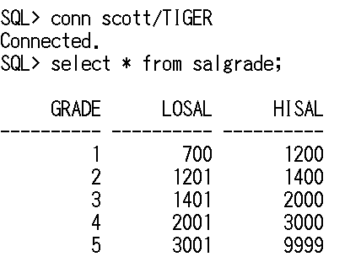
Salgrade 테이블에 다음과 같은 기능이 가능한 웹 프로그램을 작성을 위한 설계를 하세요.
등록
검색 – grade 값을 입력 받아 해당 grade의 losal과 hisal 검색하여 출력
삭제 - grade 값을 입력 받아 해당 레코드 삭제.

